Slide 1
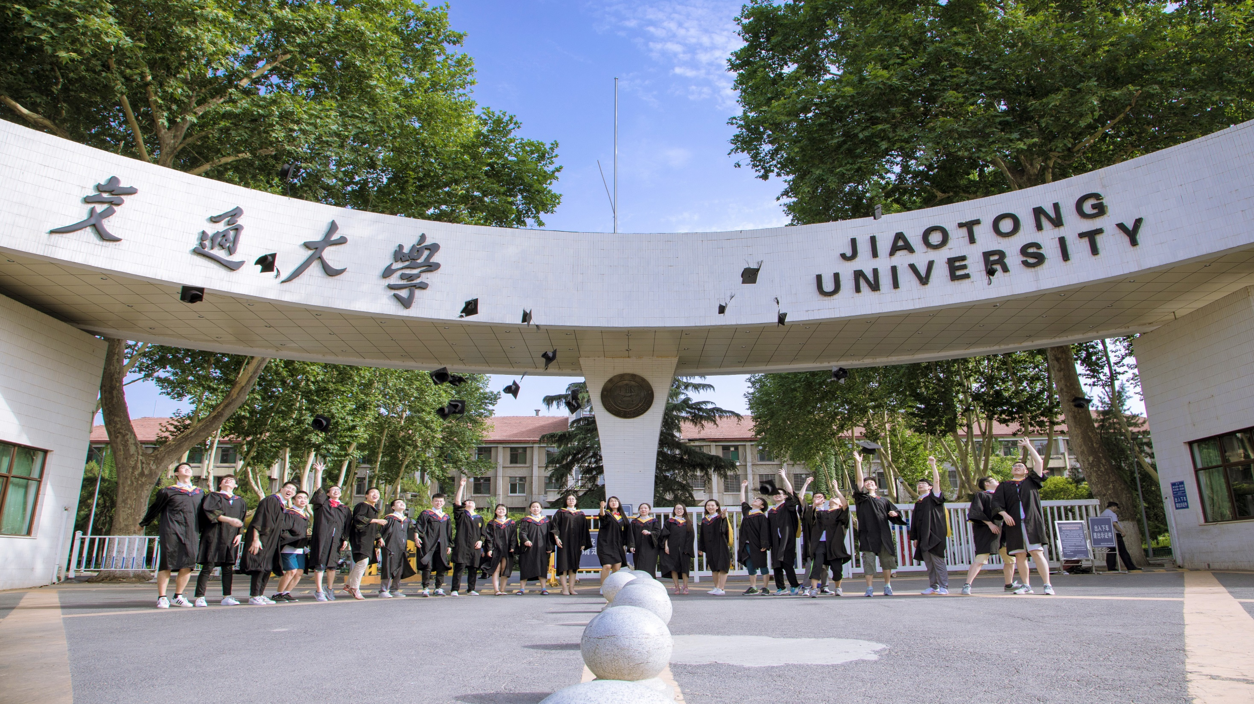


大模型如何工作
从 Transformer 注意力机制到预训练范式
2026-7-7

Slide 2
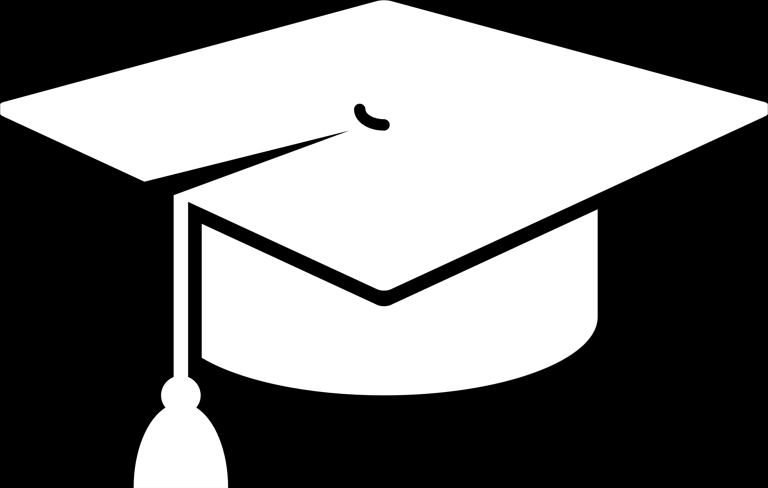
01
技术主线

Slide 3
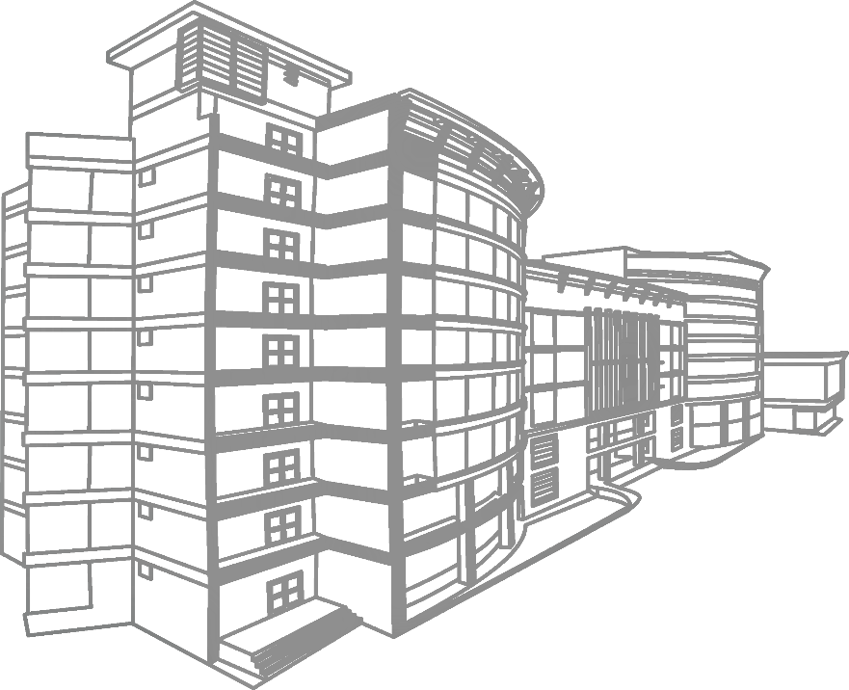
技术主线
1.1
1.2
1.3
Transformer 架构
Token 化 & 上下文
预训练 & 规模定律
注意力机制如何让token之间直接对话
模型如何阅读文字
预测下一个词的训练目标
信息如何流动
上下文窗口的边界
Scaling Laws 的数学基础
为何 Decoder-only 一统天下
「中间遗忘」现象
数据墙与范式转移

Slide 4
整体框架
今天我们用的对话模型（ChatGPT、DeepSeek、Claude、豆包……）几乎都经历了三个阶段：
架构（Architecture）：几乎清一色是 Decoder-only Transformer。这一步决定了"信息在模型内部如何流动"。
预训练（Pre-training）：在海量无标注文本上做"预测下一个词"，让模型把语言规律、世界知识、推理模式压进参数里。产物是基座模型（Base Model）。
后训练（Post-training）：用 SFT、RLHF、RLVR 等手段把基座模型训练成一个有特定风格的助手。产物是 对齐模型 / Chat 模型。
而 2024 年底以来出现的推理模型（Reasoning Model，如DeepSeek-R1），本质上是在后训练阶段额外强化了"先长篇思考、再作答"的能力，并把测试时计算（test-time compute） 作为新的性能维度。

Slide 5
02
Transformer

Slide 6
为什么需要 Transformer？
在 Transformer（2017，《Attention Is All You Need》）之前，序列建模主要靠 RNN / LSTM。它们有两个致命问题：
难以并行：RNN 必须一个时间步一个时间步地算，第 (t) 步依赖第 (t-1) 步的隐状态，无法把整条句子摊开同时计算，训练在 GPU 上极其低效。
长程依赖衰减：信息要沿着时间轴一步步传递，距离一远，梯度消失/信息丢失，"句首的主语"很难影响到"句尾的动词"。
Transformer用自注意力（self-attention） 机制解决：序列里任意两个位置都能直接对话，并且所有位置可以一次性并行计算。

Slide 7
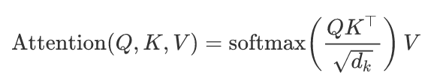
注意力机制与多头注意力
注意力是让每个 token 根据上下文里谁和我相关去有选择地汇聚信息：
每个 token 会生成三样东西：Query（我想找什么）、Key（我能被什么样的查询匹配到）、Value（如果被匹配上，我能提供什么信息）。
当前 token 拿自己的 Query 去和所有 token 的 Key 做匹配，得到一组注意力权重；再用这组权重对所有 token 的 Value 做加权平均，结果就是当前 token 在看过全局上下文后，更新出的新表示。这就是为什么注意力被称为信息路由（information routing）：它不是死板地按位置取信息，而是按语义相关性动态地提取上下文里有用的部分。
多头注意力：单一注意力只能学到一种关联模式。多头注意力把表示拆成若干个子空间，每个头独立做一次注意力，再把结果拼接。不同的头可以分别负责不同的关系。多头让模型能并行地从多个角度关注同一段上下文。

Slide 8
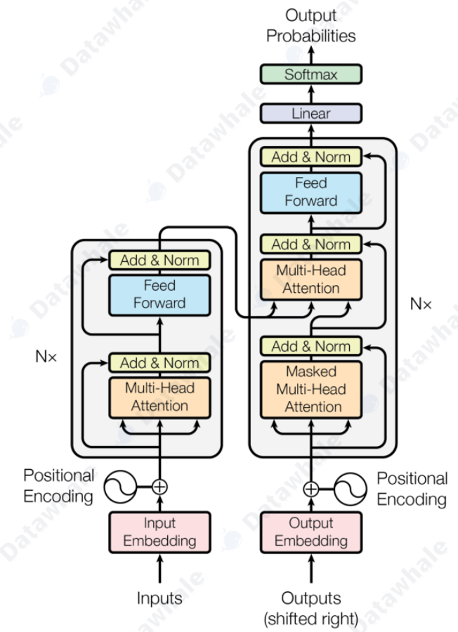
一个 Transformer Block同时包含了Encoder和Decoder
层归一化
多头注意力
用于不同层间的数值稳定，现代模型用 Pre-Norm（先归一化再计算）+ RMSNorm（只算均方根，比 LayerNorm 快）
h 个并行头，各关注不同模式（语法、指代、语义…）
前馈网络 FFN
先升维→非线性→降维。用于存储模型大部分事实知识
位置编码
注意力本身未关注位置，但是文本中的语义信息对上下文的位置很关注，这里通过绝对正余弦位置来表示每个token的不同位置。后续也用RoPE（旋转位置编码）通过旋转向量来编码位置。
残差连接
梯度可以跳跃传播，让几十上百层的深层网络能训起来而不退化

Slide 9
为什么大模型选择了 Decoder-only？
Encoder-only
Encoder-Decoder
Decoder-only
· BERT · RoBERTa · 双向注意力
T5 · Seq2Seq · 两套参数
GPT · LLaMA · DeepSeek
MLM 目标与生成任务不匹配
复杂度更高，翻译/摘要专用
因果注意力 · 自回归生成
Decoder-only 胜出的三个关键理由
1. 训练效率最高：一套参数、一种结构、一个目标（因果注意力CLM，每个token只能看到自己左边的 token，天然适合预测下一个词的自回归生成）
2. Scaling Laws最佳契合：参数量增长时的性能改善最稳定、最可预测
3. 零样本泛化：GPT-3 证明通过提示词即可完成翻译、分类、QA 等多种任务，无需额外微调
BERT vs GPT 的本质分歧：理解优先（Encoder-only）vs 生成优先（Decoder-only）。GPT-3 之后，后者被证明是通向通用能力的更优路径。

Slide 10
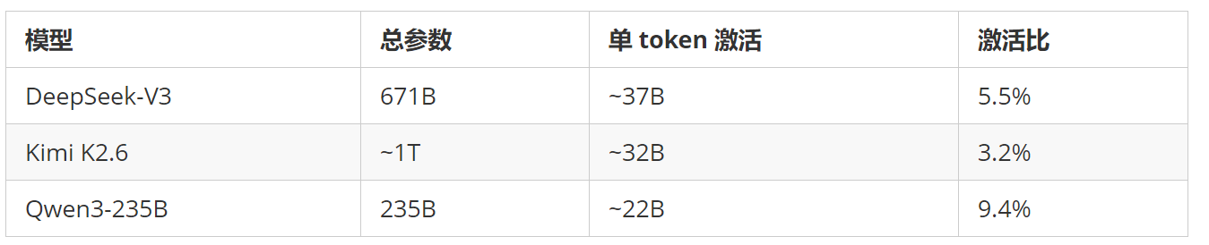
MoE架构
随着模型变大，稠密模型的每个 token 都要过全部参数，算力成本爆炸。混合专家（Mixture of Experts, MoE） 的思路是：
把 FFN 层替换成很多个专家 + 一个路由器，每个 token 只被路由到少数几个专家去计算。
这样就实现了 总参数量很大、但单次推理实际激活的参数量很小

Slide 11
03
Token化与上下文窗口

Slide 12
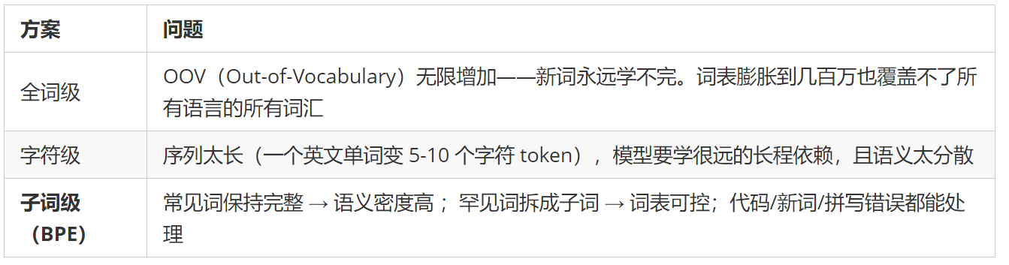
Tokenization
模型无法直接处理文字，文本必须先被切分成 token（词元），这个切分过程叫分词（tokenization）。
主流算法：BPE（Byte-Pair Encoding）
从字符级开始，所有字符都是初始 token
统计训练语料里最常一起出现的相邻 token 对 → 合并为一个新 token
反复合并，直到词表达到设定大小（如 GPT-4 的 ~100K，Qwen2.5 的 ~152K）
为什么要用子词（subword）而不是词或字符？

Slide 13
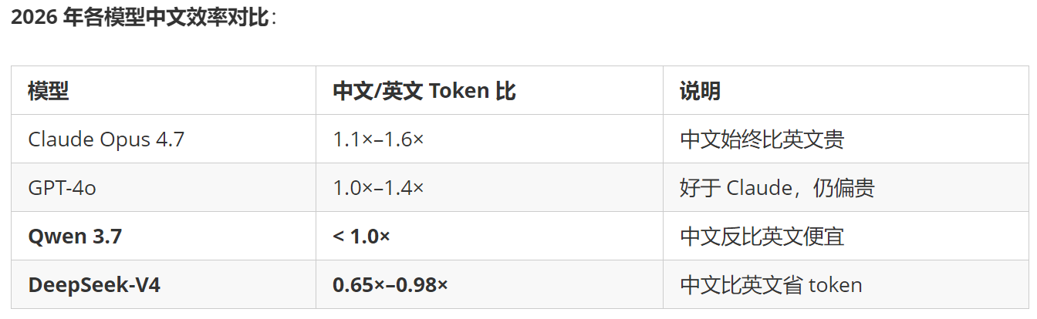
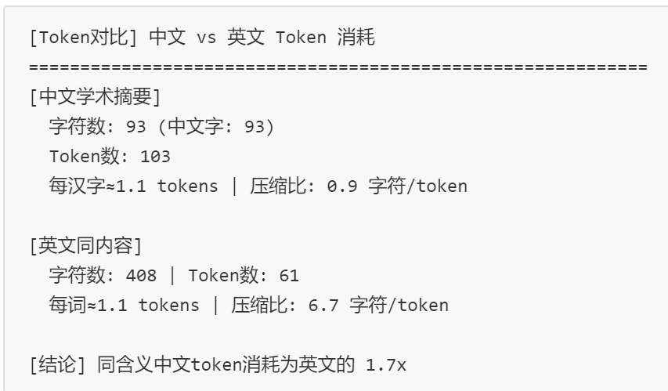
中文税
模型无法直接处理文字，文本必须先被切分成 token（词元），这个切分过程叫分词（tokenization）。
调用 API 时按 token 计费，中文长文档成本可能直觉估计的高
用国产模型（DeepSeek / 通义）处理中文会显著降低 token 成本

Slide 14
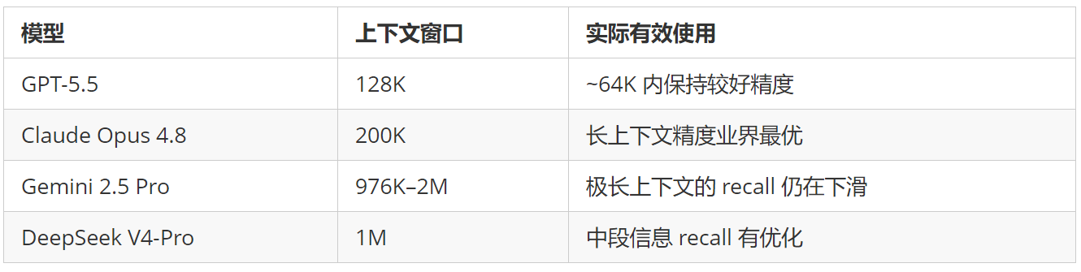
上下文窗口
上下文窗口：模型一次前向计算能同时看到的最大 token 数（输入 + 输出共享这个预算）
为什么有限：根源在注意力 O(n²) 复杂度：n 个token两两之间都要算相关度，序列长度翻倍，注意力和显存 ≈ 4 倍。这不仅是算力问题，更是内存带宽问题。
「中间遗忘」（Lost in the Middle）
首位效应 ✓
中间信息稀释 ✗
近因效应 ✓
注意力权重在长序列上分布不均——「埋在中间」的关键信息容易被稀释
在claude code中，可以使用/compact（statusline setup)、/clear、/memory来处理上下文

Slide 15
04
预训练

Slide 16
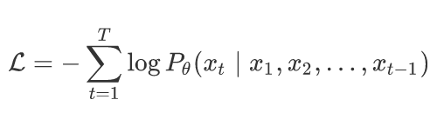
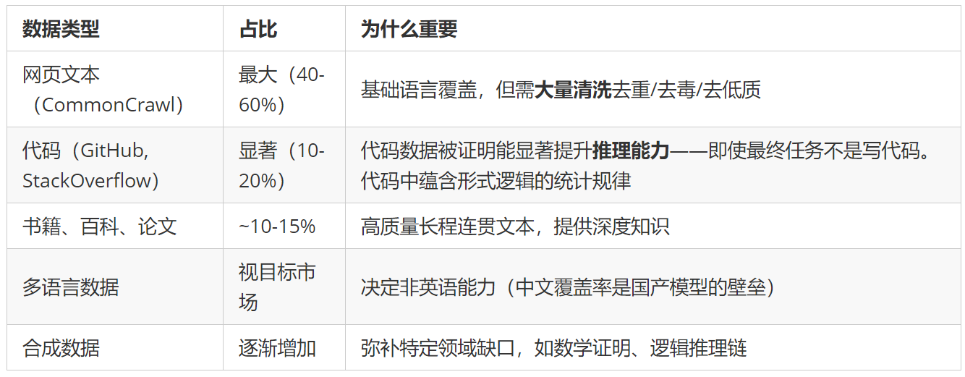
目标
预训练目标：对每个位置 t，模型基于前面所有token预测下一个 token
训练数据构成：质量与配比决定模型的上限
由预训练得到的模型通常称为基座模型，而由于基座模型的核心任务在于下一个词预测，因此只学会了续写文本而非回答问题。
后训练的过程就是要把这种续写能力改造成应答能力，也就是进行微调（ICL）。
数据清洗与配比是预训练中最影响效果的工程。去重（训练集和测试集不能有重叠）、质量过滤、去毒（移除有害内容）、去个人信息，这些工程细节往往决定模型的最终能力上限。

Slide 17
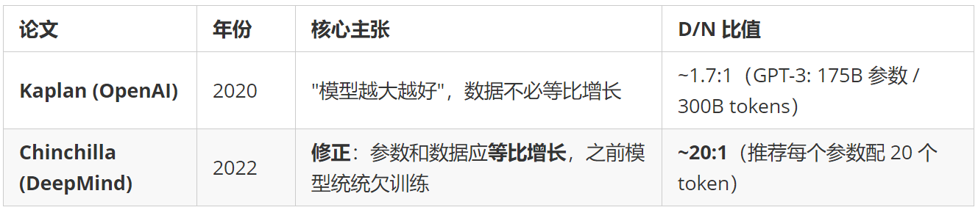
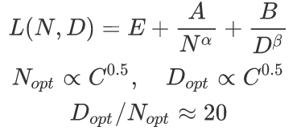
Scaling Laws
Scaling Laws：预训练损失随参数量 N、数据量 D、计算量 C 的增长，呈平滑的幂律下降。
核心公式：
Chinchilla-optimal 给出了每个参数大约配多少 token的经验比例。投入更多算力 + 更多数据 + 更大模型几乎总能让模型变得更好，且能事先预测会好多少。

Slide 18
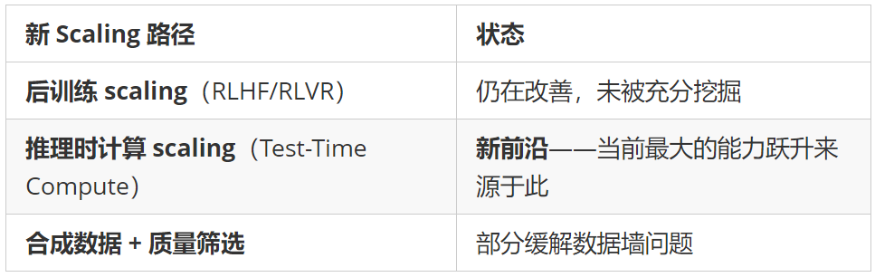
Scaling Laws
Scaling Laws：预训练损失随参数量 N、数据量 D、计算量 C 的增长，呈平滑的幂律下降。
目前，Scling Laws有三大关键变化：
数据墙（Data Wall）：高质量文本正在耗尽——预计 2026-2028 年即将用尽所有高质量文本资源。当不得不重复使用数据时，边际收益指数级衰减（Lovelace et al., 2026）。更大的模型对数据重复更敏感。
边际收益放缓：GPT-4 → GPT-4.5 的提升幅度远小于 GPT-3 → GPT-4，尽管算力投入相当或更大。纯粹靠"更多参数 + 更多数据"的路径正在进入收益递减区间。
范式转移：业界不再只砸钱在预训练上，正在进行新的范式转移：

Slide 19
欢迎批评指正！
2026-7-7

